Slide 1

机器学习
经典算法
小组成员：李卓然 王丽洋 王延 李彬璠 陈梦楠 黄治国
汇报时间：2020年10月22日

Slide 2
机器学习
概念与历史
极简办公人工智能创业有限公司

Slide 3
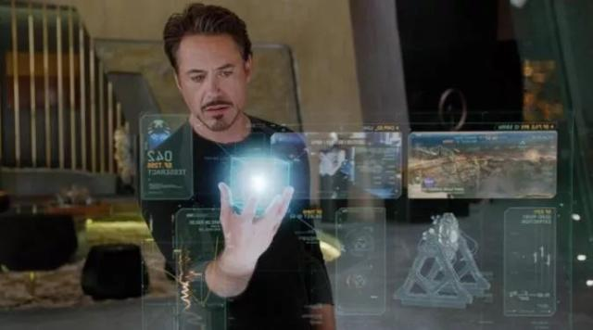
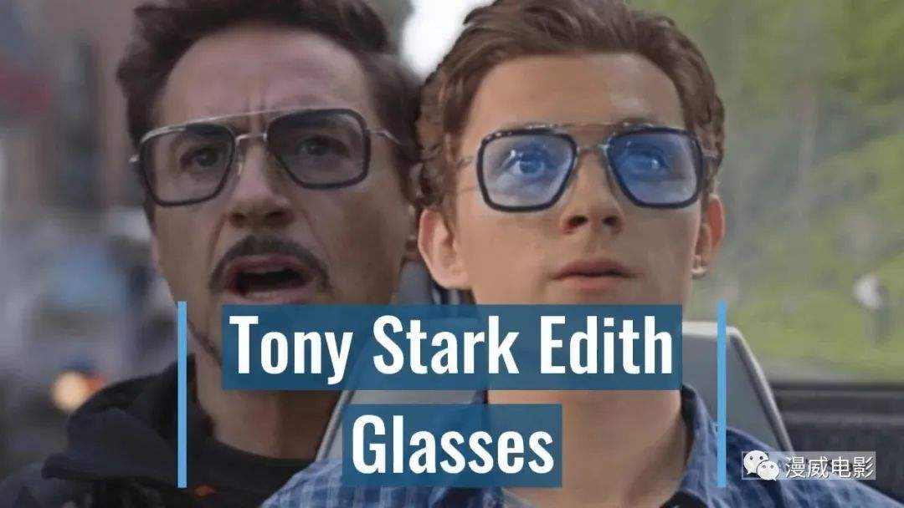
机器学习的概念

Slide 4
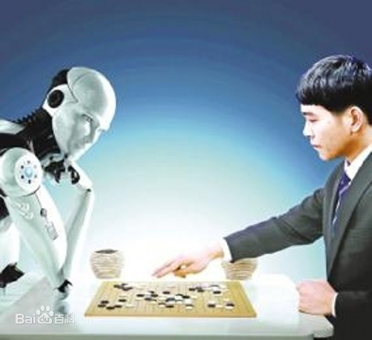
机器学习的概念
机器学习是一门多学科交叉专业，涵盖概率论知识，统计学知识，近似理论知识和复杂算法知识，使用计算机作为工具并致力于真实实时的模拟人类学习方式， 并将现有内容进行知识结构划分来有效提高学习效率。
机器学习有下面几种定义：
(1) 机器学习是一门人工智能的科学,该领域的主要研究对象是人工智能，特别是如何在经验学习中改善具体算法的性能。
(2) 机器学习是对能通过经验自动改进的计算机算法的研究。
(3) 机器学习是用数据或以往的经验,以此优化计算机程序的性能标准。

Slide 5
机器学习的概念
数据挖掘
机器学习
深度学习
数据挖掘：也就是data mining，是一个很宽泛的概念。字面意思就是从成吨的数据里面挖掘有用的信息。这个工作BI（商业智能）可以做，数据分析可以做，甚至市场运营也可以做。你用excel分析分析数据，发现了一些有用的信息，然后这些信息可以指导你的business，恭喜你，你已经会数据挖掘了。
机器学习：machine learning，是计算机科学和统计学的交叉学科，基本目标是学习一个x->y的函数（映射），来做分类或者回归的工作。
之所以经常和数据挖掘合在一起讲是因为现在好多数据挖掘的工作是通过机器学习提供的算法工具实现的，例如广告的ctr预估，PB级别的点击日志在通过典型的机器学习流程可以得到一个预估模型，从而提高互联网广告的点击率和回报率；个性化推荐，还是通过机器学习的一些算法分析平台上的各种购买，浏览和收藏日志，得到一个推荐模型，来预测你喜欢的商品。
深度学习：deep learning，机器学习里面现在比较火的一个topic（大坑），本身是神经网络算法的衍生，在图像，语音等富媒体的分类和识别上取得了非常好的效果，所以各大研究机构和公司都投入了大量的人力做相关的研究和开发。
Notes:
总结下，数据挖掘是个很宽泛的概念，数据挖掘常用方法大多来自于机器学习这门学科，深度学习是机器学习一类比较火的算法，本质上还是原来的神经网络。
“用机器学习的方法来进行数据挖掘。”机器学习是一种方法；数据挖掘是一件事情；还有一个相似的概念就是模式识别，这也是一件事情。
至于深度学习只是机器学习的一个子类；

Slide 6
机器学习的发展历程
第一阶段
20世纪50年代中叶到60年代中叶
Samuet的下棋程序
第二阶段
20世纪60年代中叶到70年代中叶
Hayes-Roth和Winson的对结构学习系统方法
第三阶段
20世纪70年代中叶到80年代中叶
Mostow的指导式学习、Lenat的数学概念发现程序、Langley的BACON程序及其改进程序

Slide 7
机器学习的发展历程
第四阶段20世纪80年代中叶,是机器学习的最新阶段。这个时期的机器学习具有如下特点：
(1) 机器学习已成为新的学科，它综合应用了心理学、生物学、神经生理学、数学、自动化和计算机科学等形成了机器学习理论基础。
(2) 融合了各种学习方法，且形式多样的集成学习系统研究正在兴起。
(3) 机器学习与人工智能各种基础问题的统一性观点正在形成。
(4) 各种学习方法的应用范围不断扩大，部分应用研究成果已转化为产品。
(5) 与机器学习有关的学术活动空前活跃。

Slide 8
算法讲解
第一部分
逻辑回归
第二部分
支持向量机
第三部分
朴素贝叶斯
第四部分
K-means
第五部分
决策树
第六部分
随机森林

Slide 9
01
逻辑回归Logistic regression

Slide 10
1.1逻辑回归简介
回归
回归分析是一种预测性的建模技术，它研究的是因变量和自变量之间的关系。通常使用曲线/线来拟合数据点，目标是使曲线到数据点的距离差异最小。建立回归模型，并根据实测数据来求解模型的各个参数，然后评价回归模型是否能够很好的拟合实测数据；如果能够很好的拟合，则可以根据自变量作进一步预测。
线性回归
线性回归是回归问题中的一种，线性回归假设目标值与特征之间线性相关，即满足一个多元一次方程。通过构建损失函数，来求解损失函数最小时的参数w。
逻辑回归
逻辑回归虽然名字中有回归，但模型最初是为了解决二分类问题，是一个分类模型，是一种基于线性回归思想的广义的线性回归模型。
$\hat{y}=w_{1}x_{1}+w_{2}x_{2}+⋯+w_{n}x_{n}+b=w^{T}x+$b
y ̂=𝑤_1 𝑥_1+𝑤_2 𝑥_2+⋯+𝑤_𝑛 𝑥_𝑛+b=w^𝑇 𝑥+b
$\hat{y}$为预测值，自变量x和因变量y是已知的，而我们想实现的是预测新增一个x，其对应的y是多少。因此，为了构建这个函数关系，目标是通过已知数据点，求解线性模型中w和b两个参数。
y ̂为预测值，自变量x和因变量y是已知的，而我们想实现的是预测新增一个x，其对应的y是多少。因此，为了构建这个函数关系，目标是通过已知数据点，求解线性模型中w和b两个参数。
逻辑回归是将线性回归的预测结果映射到了sigmoid函数中去，作为该函数的自变量，输出结果在(0,1)范围内，表达某件事情发生的可能性。
举例：区分是否为垃圾邮件，银行判断是否给用户办理信用卡等问题。
Notes:
线性回归算法的损失函数主要有两种方法，第一个是最小二乘法，第二个是梯度下降法

Slide 11
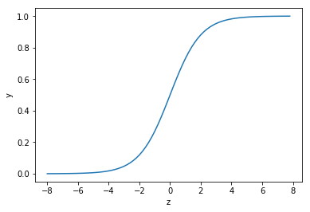
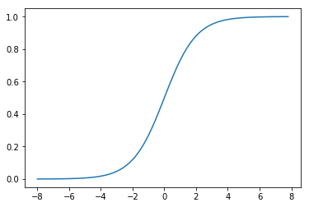
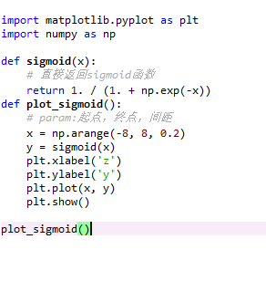
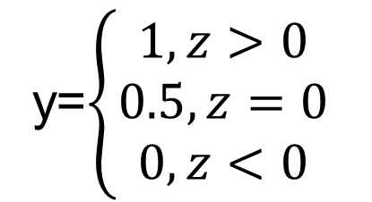
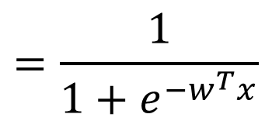
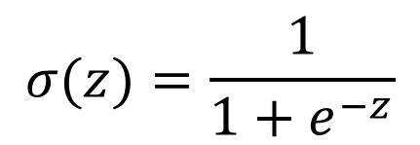
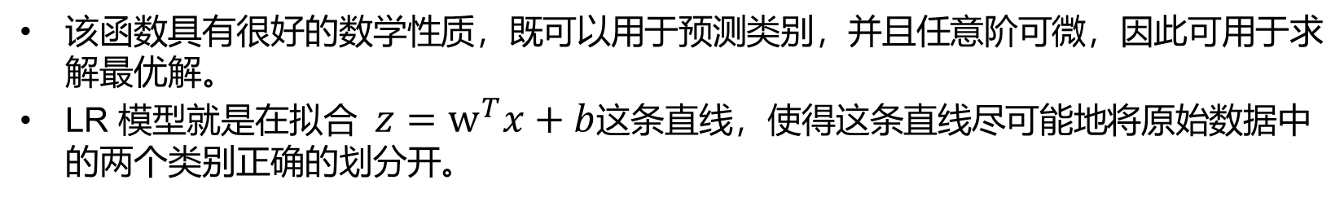
1.2逻辑回归原理
Sigmoid函数（预测函数）
$$=\frac{1}{1+e^{−w^{T}x}}$$
$$σ(z)=\frac{1}{1+e^{−z}}$$
该函数具有很好的数学性质，既可以用于预测类别，并且任意阶可微，因此可用于求解最优解。
LR 模型就是在拟合 ${z=w}^{T}x+b$这条直线，使得这条直线尽可能地将原始数据中的两个类别正确的划分开。
y=$\left\{\begin{aligned}1,z>0 \\ 0.5,z=0 \\ 0,z<0\end{aligned}\right.$
0.5
Notes:
最小二乘法

Slide 12
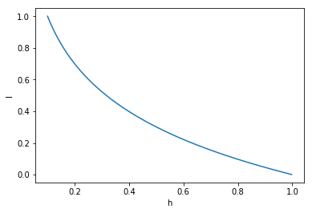
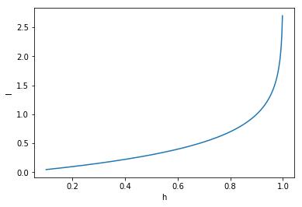
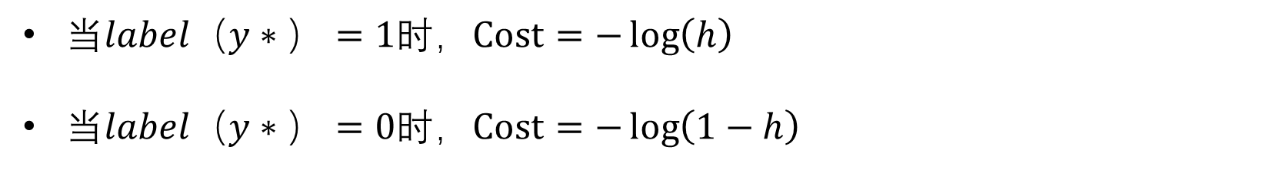
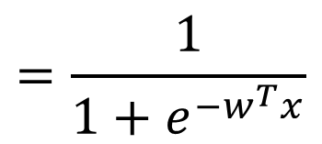
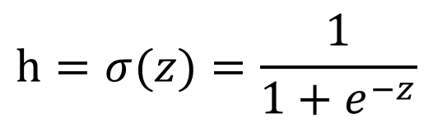
1.2逻辑回归原理
损失函数
$$=\frac{1}{1+e^{−w^{T}x}}$$
$$h=σ(z)=\frac{1}{1+e^{−z}}$$
预测值
当$label（y∗）=1$时，$Cost=−\log\left(h\right)$
当$label（y∗）=0$时，$Cost=−\log\left(1−h\right)$
Notes:
最小二乘法

Slide 13
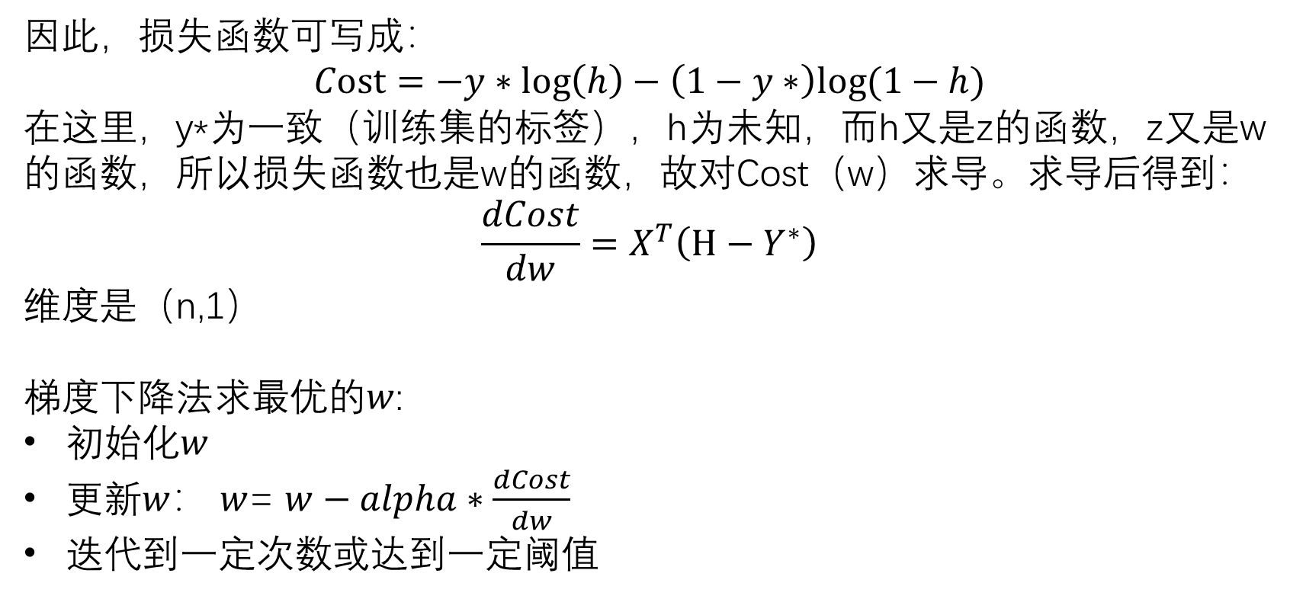
1.2逻辑回归原理
因此，损失函数可写成：
$$Cost=−y∗\log\left(h\right)−\left(1−y∗\right)log⁡(1−h)$$
在这里，y*为一致（训练集的标签），h为未知，而h又是z的函数，z又是w的函数，所以损失函数也是w的函数，故对Cost（w）求导。求导后得到：
$$\frac{dCost}{dw}=X^{T}\left(H−Y^{∗}\right)$$
维度是（n,1）
梯度下降法求最优的$w$:
初始化$w$
更新$w$： $w$= $w−alpha∗\frac{dCost}{dw}$
迭代到一定次数或达到一定阈值
梯度法思想的三要素：出发点、下降方向、下降步长。
Notes:
H、Y和样本数据量一样，均为m行1列矩阵，X为m
行和w一样的数量的列n，所以n*m*m*1=n
*1
α在梯度下降算法中被称作为学习率或者步长，意味着我们可以通过α来控制每一步走的距离，以保证不要步子跨的太大，其实就是不要走太快，错过了最低点。同时也要保证不要走的太慢，导致太阳下山了，还没有走到山下。所以α的选择在梯度下降法中往往是很重要的！α不能太大也不能太小，太小的话，可能导致迟迟走不到最低点，太大的话，会导致错过最低点！

Slide 14
def gradDescent(dataMatIn,classLabels):
dataMatrix=np.mat(dataMatIn)
labelMat = np.mat(classLabels)
labelTrans=labelMat.transpose()
m,n=np.shape(dataMatrix)
alpha=0.001#学习率
maxCycles=500#循环次数
weights=np.ones((n,1))#初始权重w=1
for k in range(maxCycles):
h=sigmoid(dataMatrix*weights)#h为（100,1）的列表，预测值！！！
error=h-labelTrans#（100,1）的列表，误差值！！！
weights=weights-alpha*dataMatrix.transpose()*error#梯度下降法公式对应，迭代优化后的权重
print(weights)
return weights

Slide 15
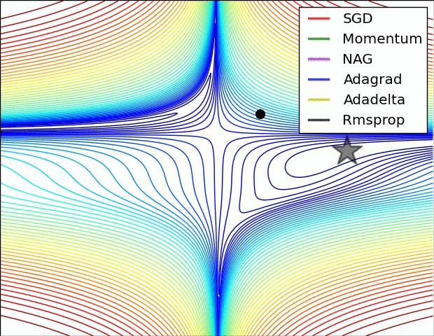
1.2逻辑回归原理
全量梯度下降法（Batch gradient descent）
随机梯度下降法（Stochastic Gradient Descent）
小批量梯度下降法（Mini-Batch Gradient Descent）
Momentum梯度下降法
NAG梯度下降法
Notes:
H、Y和样本数据量一样，均为m行1列矩阵，X为m
行和w一样的数量的列n，所以n*m*m*1=n
*1
α在梯度下降算法中被称作为学习率或者步长，意味着我们可以通过α来控制每一步走的距离，以保证不要步子跨的太大，其实就是不要走太快，错过了最低点。同时也要保证不要走的太慢，导致太阳下山了，还没有走到山下。所以α的选择在梯度下降法中往往是很重要的！α不能太大也不能太小，太小的话，可能导致迟迟走不到最低点，太大的话，会导致错过最低点！

Slide 16
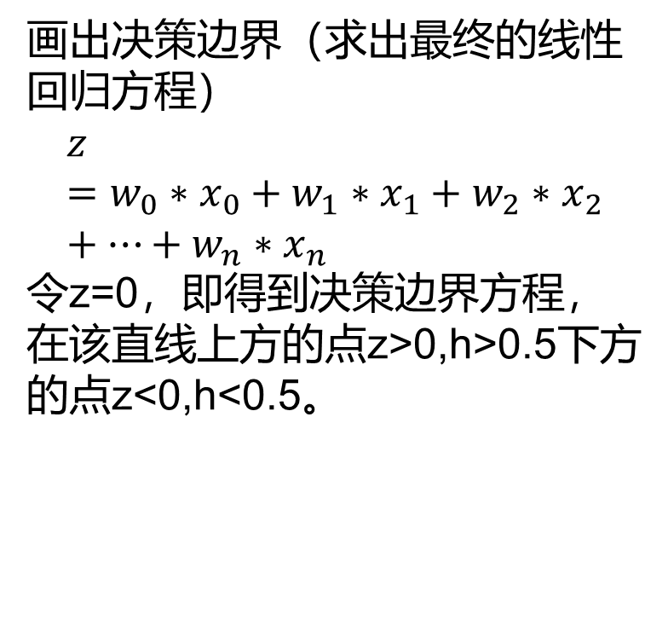
1.2逻辑回归原理
损失函数
$$=\frac{1}{1+e^{−w^{T}x}}$$
$$h=σ(z)=\frac{1}{1+e^{−z}}$$
预测值
画出决策边界（求出最终的线性回归方程）
$$z=w_{0}∗x_{0}+w_{1}∗x_{1}+w_{2}∗x_{2}+⋯+w_{n}∗x_{n}$$
令z=0，即得到决策边界方程，在该直线上方的点z>0,h>0.5下方的点z<0,h<0.5。
Notes:
最小二乘法

Slide 17
1.3逻辑回归算法特点
优点
缺点
计算代价不高，通俗易懂，容易实现
分类时计算量非常小，速度很快，存储资源低；
能够便利的观测样本概率分数（预测结果是在（0,1）之间的概率）
不能用 logistic 回归来解决非线性问题，需要进行转换
更加方便适用于两分类问题
Notes:
H、Y和样本数据量一样，均为m行1列矩阵，X为m
行和w一样的数量的列n，所以n*m*m*1=n
*1
α在梯度下降算法中被称作为学习率或者步长，意味着我们可以通过α来控制每一步走的距离，以保证不要步子跨的太大，其实就是不要走太快，错过了最低点。同时也要保证不要走的太慢，导致太阳下山了，还没有走到山下。所以α的选择在梯度下降法中往往是很重要的！α不能太大也不能太小，太小的话，可能导致迟迟走不到最低点，太大的话，会导致错过最低点！

Slide 18
应用案例
主体是预测供应商的经营风险（是否会破产），以提示企业选择运营更加平稳有效的供应商，规避不必要的风险。将供应商有破产风险和没有破产风险作为该分类问题的两个分类。
美团用户购买预测

Slide 19
02
支持向量机
简介、原理、算法分析、应用案例

Slide 20
2.1支持向量机——简介
支持向量机（Support Vector Machine, SVM）原本是一类按监督学习方式对数据进行线性分类和非线性分类的二元分类算法，但经过演变与扩展，现在也支持多分类问题和回归问题。同时在人像识别、文本分类等模式识别问题中有均有应用。
支持向量机学习的基本思想是：求解能够正确划分训练数据集并且间隔最大的分离超平面。

Slide 21
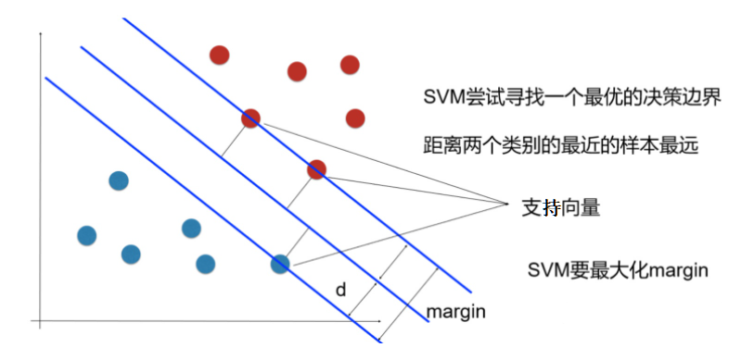
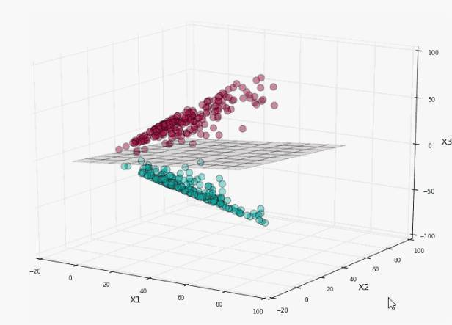
2.2支持向量机——原理
支持向量：距离超平面最近的点称为支持向量。
目标：寻找一个超平面来对样本进行分割，分割的原则是间隔最大化。
策略：只要我们能保证支持向量距离超平面尽可能远，就能保证间隔最大化，所以要最大化这个距离。

Slide 22
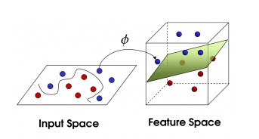
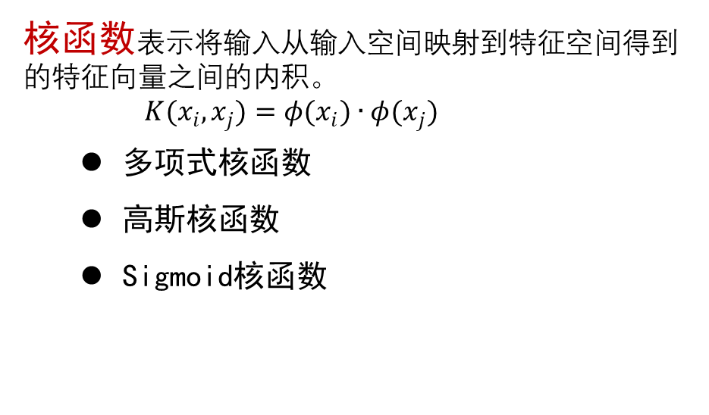
2.2支持向量机——原理
非线性支持向量机
采用非线性变换，将非线性问题变换成线性问题。
将训练样本从原始空间映射到一个更高维的空间，使得样本在这个空间中线性可分。如果原始空间维数是有限的，即属性是有限的，那么一定存在一个高维特征空间是样本可分。
核函数表示将输入从输入空间映射到特征空间得到的特征向量之间的内积。
$K(x_{i},x_{j})=φ(x_{i})∙φ(x_{j})$
  多项式核函数
  高斯核函数
  Sigmoid核函数

Slide 23
2.3支持向量机——算法分析
可以解决高维问题，即大型特征空间；
解决小样本下机器学习问题；
能够处理非线性特征的相互作用；
无局部极小值问题；（相对于神经网络等算法）
无需依赖整个数据；
泛化能力比较强；
优
当观测样本很多时，效率并不是很高；
对非线性问题没有通用解决方案，有时候很难找到一个合适的核函数；
对于核函数的高维映射解释力不强，尤其是径向基函数；
对缺失数据敏感；
缺

Slide 24
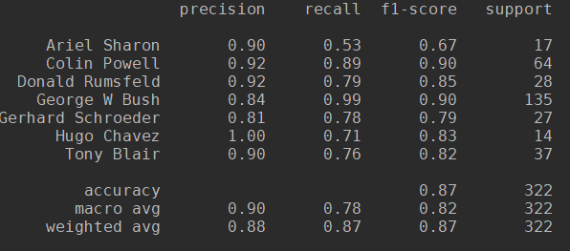
2.4支持向量机——应用案例
人脸识别
数据集：采用sklearn中的fetch_lfw_people数据集，包含1288张图片，特征向量的维度是1850，共有7个类别。
划分数据集：75%为训练集，25%为测试集。
特征降维：采用PCA降维法将特征维度降至150。
训练：构造SVM分类器，进行训练。
测试：在测试集上进行测试。

Slide 25
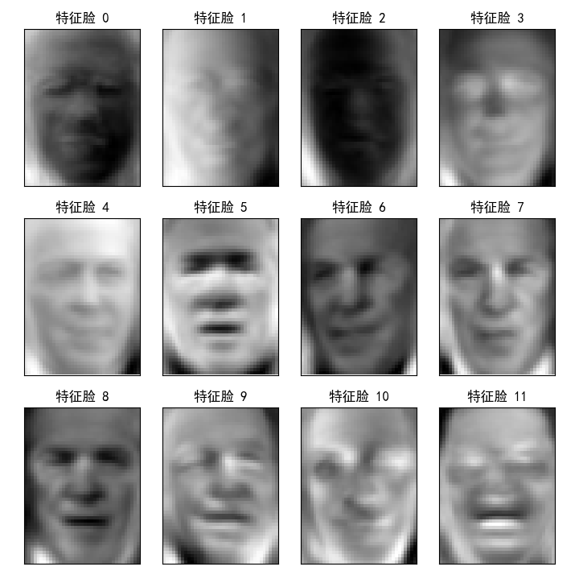
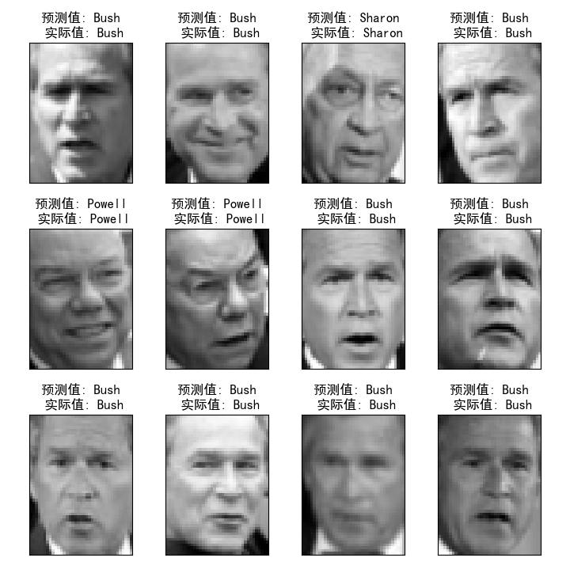
2.4支持向量机——应用案例

Slide 26
03
贝叶斯算法
贝叶斯是一种简单但是非常强大的线性分类器。在垃圾分类，疾病诊断等方面应用广泛并取得较大成功。

Slide 27
3.1朴素贝叶斯概述及原理
一、概述
朴素贝叶斯是一种相当简单常见但是又相当有效的分类算法，在监督学习领域有着很重要的应用。这个算法
叫做Naive Bayes。它只所以称为朴素，是因为它假设特征之间是相互独立的。
二、原理
$$后验概率\text{=}\frac{条件概率\text{∗}先验概率}{现象概率}$$
用公式表示则为

Slide 28
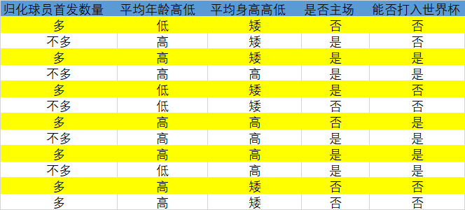
3.2贝叶斯分类实例
给定数据如上图所示，现在的问题是中国男足集训队，要去参加世界杯预选赛，这支
队伍的特点是归化球员少，平均年龄低，平均身高矮，客场作战多，请问是否能打入
世界杯决赛圈？

Slide 29
3.2贝叶斯分类实例
这是一个分类问题，转化为数学问题即为比较 P（出线I规划少、平均年龄低、平均身高低、客场多）与
P（不出线I规划少、平均年龄低、平均身高低、客场多）谁的概率大
我们用贝叶斯公式来表示：

Slide 30

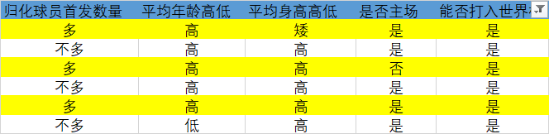
3.2贝叶斯分类实例
分母：

Slide 31
3.2贝叶斯分类实例
=18/175
同理可得， P（不出线I规划少、平均年龄低、平均身高低、客场多）=48/175
所以，我们得出结论，国足不会闯入世界杯。
其实，朴素贝叶斯在垃圾邮件过滤中应用中较为广泛，例如，邮件的内容为“我司可以办理正规发票（保真）17%
增值税发票点数优惠“来判断是否为垃圾邮件。
问题转化为P（‘垃圾邮件’I ‘我司可以办理正规发票（保真）17%增值税发票点数优惠’），这里需要用到分词
技术，例如结巴分词。

Slide 32
3.2贝叶斯分类实例
这里的P(BIA)即为P((‘我’‘司’‘可’‘办理’‘正规发票’‘保真’‘增值税’‘发票’‘点数’
‘优惠’）I ‘垃圾邮件’）。根据下面的公式，可以进行展开：
在统计训练集中得出概率，例如，P(‘发票’I‘垃圾邮件’)=垃圾邮件中所有‘发票’出现的次数/垃
圾邮件中所有词语出现的次数。这样就可以转化为统计概率问题。
另外，贝叶斯分类在医疗诊断过程中也有较大的应用。

Slide 33
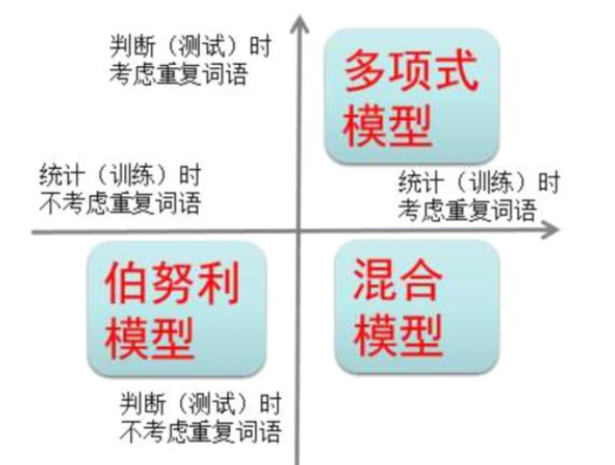
3.3朴素贝叶斯的三种模型
1.多项式模型
特征：单词，值：K类单词出现频次
2.伯努利模型
特征：文本，值：K类文本出现频次
3.高斯模型
只有它适用于连续变量预测，如身高预测

Slide 34
3.4 朴素贝叶斯的优缺点
优点：
朴素贝叶斯模型发源于古典数学理论，有着坚实的数学基础，以及稳定的分类效率；
对小规模的数据表现很好；
能处理多分类任务，适合增量式训练；
对缺失数据不太敏感，算法也比较简单，常用于文本分类
缺点：
只能用于分类问题
需要计算先验概率；
分类决策存在错误率；
对输入数据的表达形式很敏感

Slide 35
04
K-Means

Slide 36
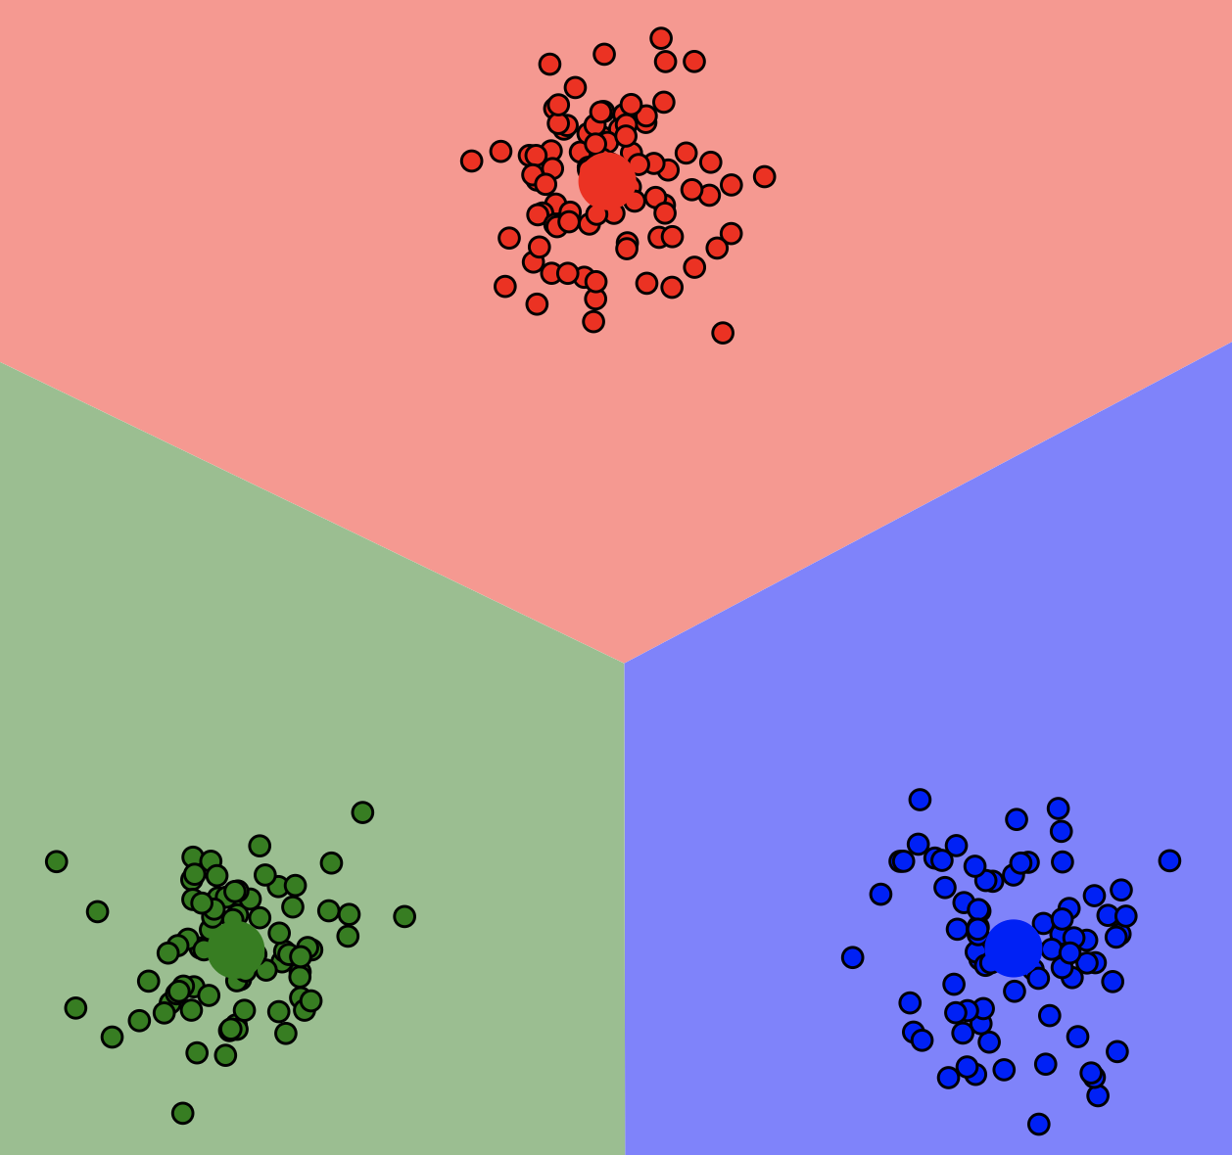
4.1 K-Means简介
定义：K均值聚类是基于样本集合划分的聚类算法。K均值聚类将样本集合划分为k个子集，构成k个类，将n个样本分到k个类中，每个样本到其所属类的中心的距离最小。

Slide 37
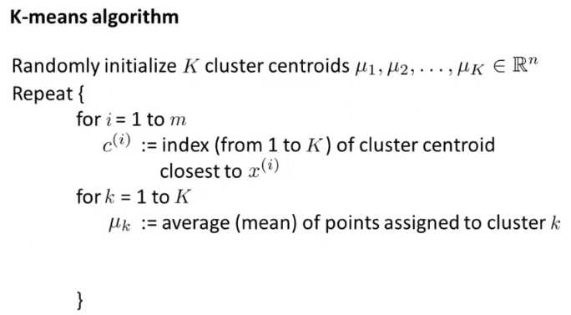
4.2 K-Means原理
初始化中心点
1、将每个点分配到离其最近的中心点所代表的簇中
2、根据各个簇中的点计算新的中心点
不断重复步骤1、2，直到各簇中点不再变化
Notes:
K均值算法是一个迭代算法，首先选择K个中心点；而算法的核心要做两件事，分别是簇分配和移动聚类中心。簇分配指的是1，移动聚类中心就是2，也就是说计算各类中样本的均值，作为类的新中心，然后不断重复步骤1，2，直到各簇中的点不在变化，或者等价的，各簇的中心点不再变化。 相应的右边有就是对应的比较正式的算法步骤，第一个循环对应簇分配，第二个循环进行聚类中心的移动。
K均值算法中距离的度量使用欧式距离，聚类需要先确定1、距离或相似度2、合并规则3、停止条件三个要素，不同的组合可得到不同的聚类算法。

Slide 38
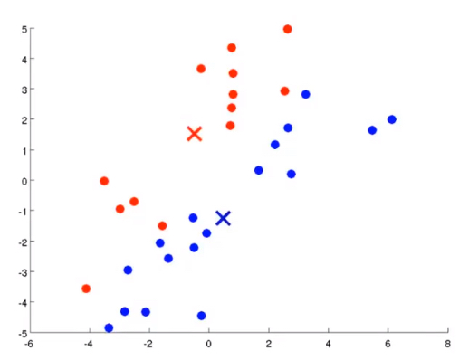
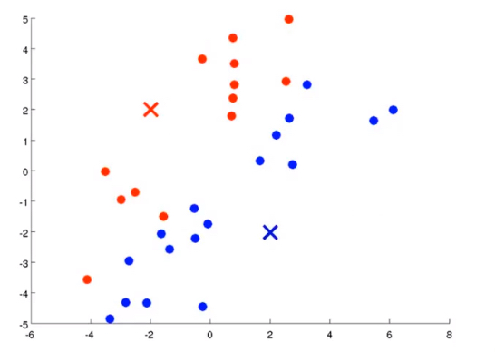
4.2 K-Means原理
初始化中心点，簇分配
第一次迭代
Notes:
接下来我们看一下K-Means算法的具体过程，首先在原始数据集上初始化中心点，这里设定是两个中心点，然后进行簇分配，将各数据点分配到距离最近的簇中；
接着在第一次迭代中，先更新聚类中心，就是根据当前簇中的数据计算均值，作为新的中心点位置，然后将所有的数据点根据更新后的聚类中心重新进行簇分配。

Slide 39
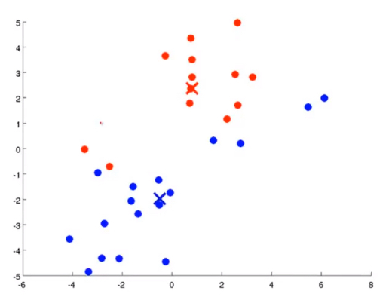
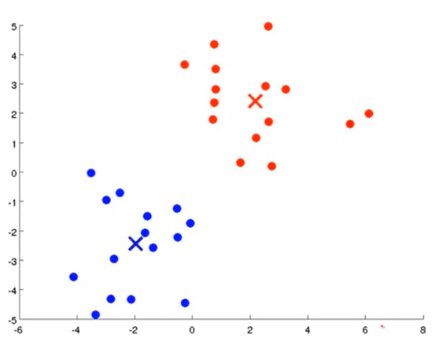
4.2 K-Means原理
第二次迭代
第三次迭代
Notes:
同理，第二次及第三次迭代是一样的步骤，在第三次迭代后，聚类中心不再变化，算法结束。

Slide 40
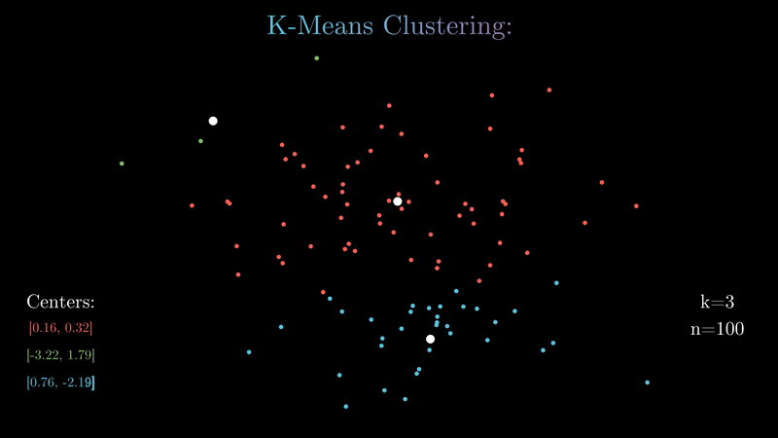
4.3 K-Means动态演示
Notes:
这里是一个K-Means算法的动态演示

Slide 41
4.4 K-Means优缺点
优点：
无监督学习，对数据集要求低
原理简单、易于实现
结果可解释性强
缺点：
K值需要预先指定
损失函数可能会收敛到局部最 小值
对离群点敏感
对非球形数据分布的效果不佳

Slide 42
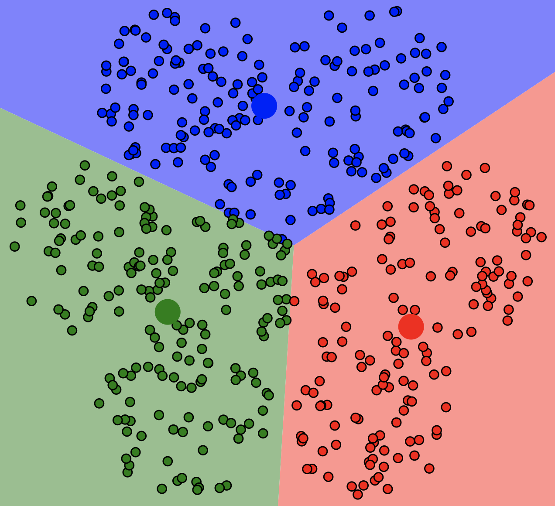
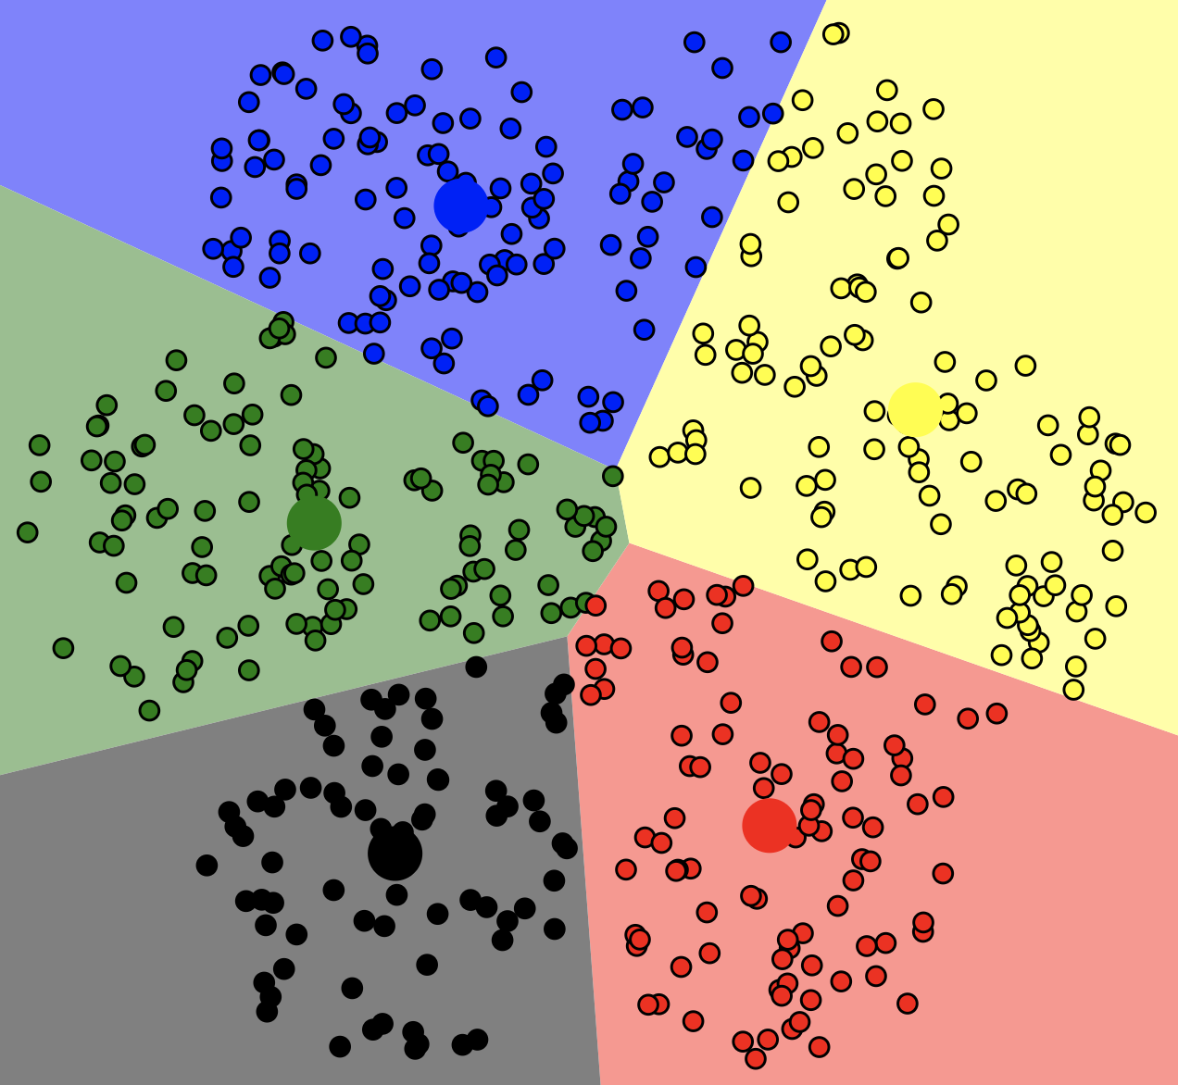
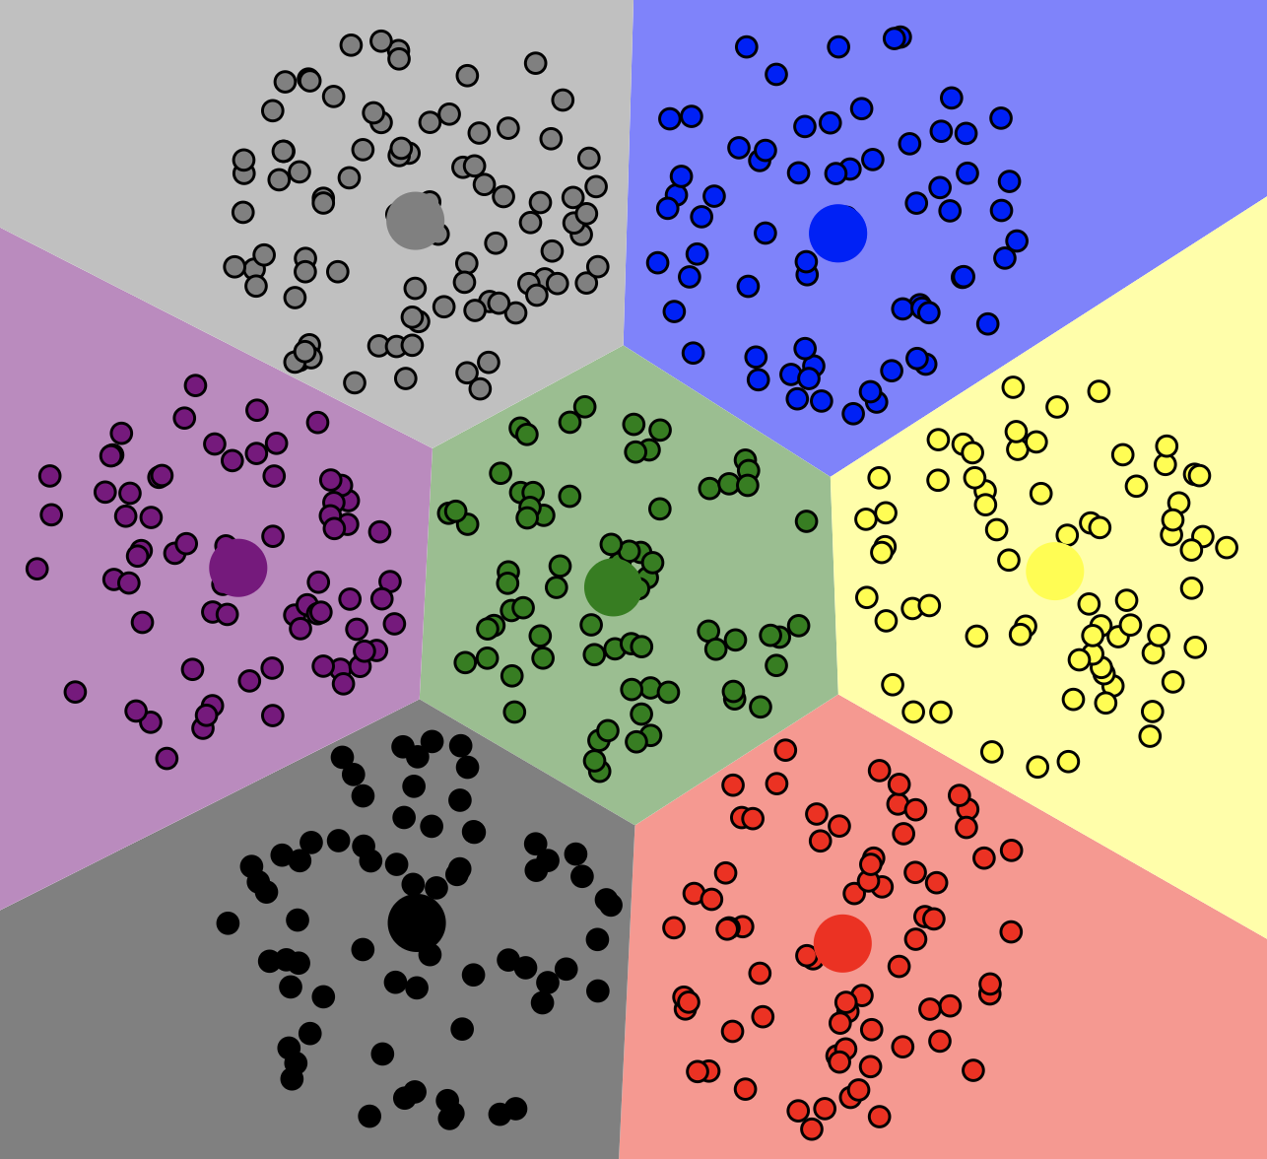
4.4 K-Means优缺点
Centroids = 3
Centroids = 5
Centroids = 7
Notes:
这展示了不同的K值，也就是在不同的聚类中心点下，同一个数据集的不同聚类结果，从直观上可以看到当类别数为7时，K均值算法能够更好的将不同特性的数据进行聚类。
确定K值可以使用不同的K值进行聚类，根据聚类结果的质量推测最优的K值。（质量可以用类的平均直径来测量）
另一种思路就是考虑分类数K是否能更好的符合后续的目的，比如给衬衫分尺码，是分三个尺码S、M、L还是五个尺码XS、S、M、L、XL取决于哪种分法更符合市场的需求。

Slide 43
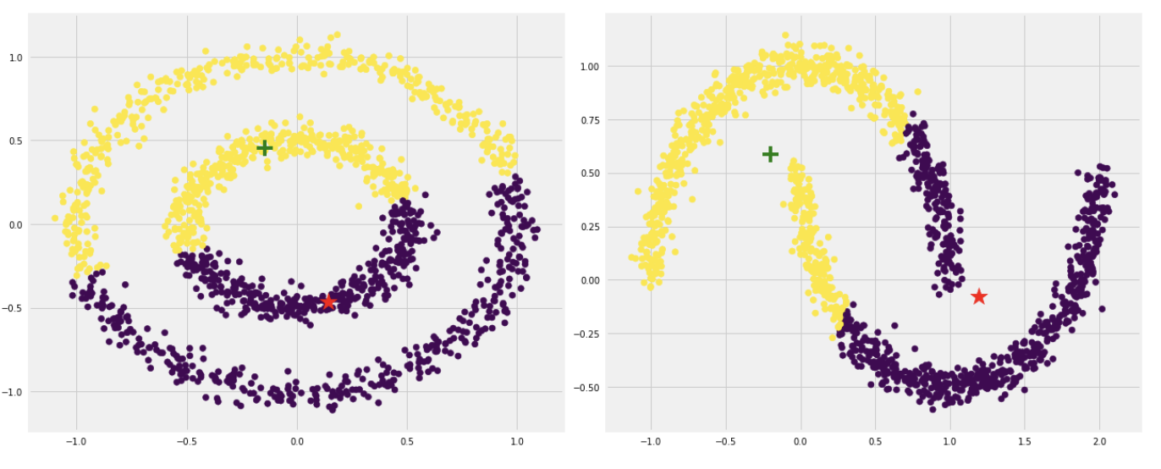
4.4 K-Means优缺点
当数据集中的簇有较复杂的非球形几何形状
Notes:
这展示了如果数据集中的簇有较复杂的非球形几何形状，k均值算法效果可能不好。

Slide 44
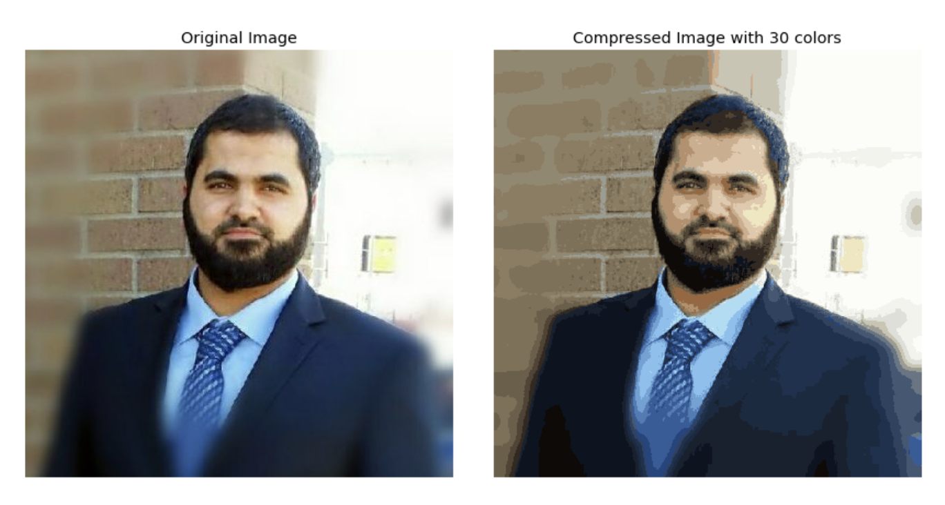
4.5 K-Means应用
文档分类
图片压缩
Notes:
文档分类使用文档中的术语频率，对文档向量进行聚类。
另一个常用的是图片压缩，将原图中的所有颜色进行指定类别数的聚类，然后用各聚类中心所表示的颜色表示图像，但这是一种有损压缩，无法复原。
K-means算法通常可以应用于维数、数值都很小且连续的数据集，比如：从随机分布的事物集合中将相似事物进行分组。
根据标签、主题和文档内容将文档分为多个不同的类别。这是一个非常标准且经典的K-means算法分类问题。首先，需要对文档进行初始化处理，将每个文档都用矢量来表示，并使用术语频率来识别常用术语进行文档分类，这一步很有必要。然后对文档向量进行聚类，识别文档组中的相似性。

Slide 45
05
决策树模型
经典机器学习算法中的决策树模型，特征选择，决策树的生成与剪枝，以及CART算法。

Slide 46
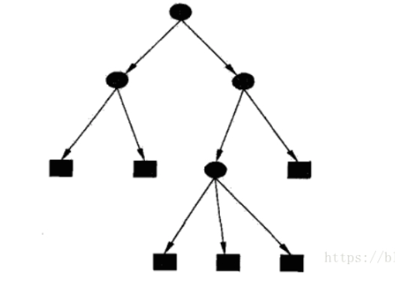
5.1决策树模型
特征
分类
决策树具有一个重要的性质——互斥并且完备

Slide 47
5.1决策树模型
序号 | 年龄 | 在职 | 房产 | 信用 | 分类
1 | 1 | 0 | 0 | 1 | 0
2 | 1 | 0 | 0 | 2 | 0
3 | 1 | 1 | 0 | 2 | 1
4 | 1 | 1 | 1 | 1 | 1
5 | 1 | 0 | 0 | 1 | 0
6 | 2 | 0 | 0 | 1 | 0
7 | 2 | 0 | 0 | 2 | 0
8 | 2 | 1 | 1 | 2 | 1
9 | 2 | 0 | 1 | 3 | 1
10 | 2 | 0 | 1 | 3 | 1
11 | 3 | 0 | 1 | 3 | 1
12 | 3 | 0 | 1 | 2 | 1
13 | 3 | 1 | 0 | 2 | 1
14 | 3 | 1 | 0 | 3 | 1
15 | 3 | 0 | 0 | 1 | 0
借贷模型：通过学习在一定条件
下给借贷人放贷情况的数据，构
建决策树模型。来判断未来达到
某一条件的借贷人是否可以放贷。
图注：
年龄：1代表青年，2代表中年，3代表老年。
在职：0代表无工作，1代表有工作
房产：0代表无房产，1代表有房产
信用：1代表一般，2代表良好，3代表优秀
分类：0代表不能放贷，1代表可以放贷

Slide 48
5.2特征选择
问题：如何选择特征才能更好地得到分类？
更好：分类更准确，模型更简单

Slide 49
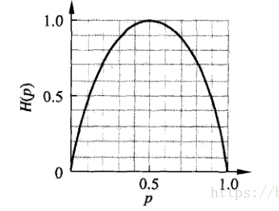




5.2特征选择
经验熵
经验条件熵
熵函数
信息增益

Slide 50
5.3决策树的生成与剪枝
ID3算法：
原数据集
数据集D，特征集A，取阈值（信息增益误差限）e
判断D是否属于同一类，A是否是空集
A1特征
计算A各个特征的信息增益，选择信息增益最大的特征A1
信息增益达到目标结束，没达到进行循环
把A去掉A1作为新的A
把D根据A的每个特征进行划分的数据集作为新的D
A1特征

Slide 51

5.3决策树的生成与剪枝
问题：通过ID3算法，容易让树太大，使模型过于复杂，过度拟合数据
决策损失函数
通过调节｜T｜的系数来调整模型复杂度的影响
计算各个结点损失函数，保证剪枝后的损失函数小于剪枝前的损失函数即可

Slide 52
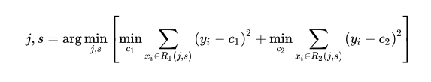
5.4CART算法
回归树的生成
损失最小化
取值c1
取值c2
第j个变量
第j个变量的划分点s，c1是对yi的估计值
s
无约束最优化问题

Slide 53

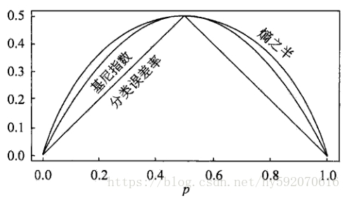

5.4CART算法
分类树的生成（二分类决策树）
基尼指数
在特征A的条件下，集合D的基尼指数

Slide 54
5.4CART算法
分类树的生成（二分类决策树）
数据集
对每个特征A中的每一个a，根据样本点A特征是否
为a将数据集分成两部分并计算基尼指数
最优特征节点
所有可能的特征A和A所有的切分点a选择基尼指数
最小的特征及其切分点作为最优，生成两个结点
将数据集依照特征A分到两个子结点中，形成新的
数据集，直到满足条件停止。
次优特征节点

Slide 55
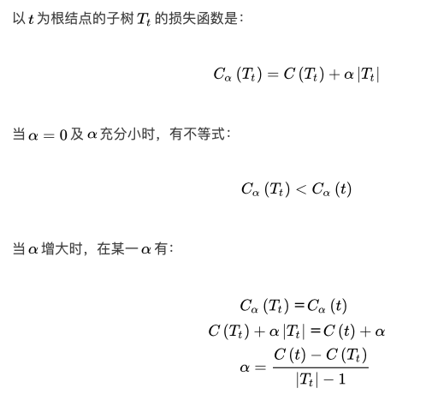
5.4CART算法
CART剪枝
自下而上访问节点，从零开始一点一点增
大参数的值使得产生一个子树序列，使用
交叉验证的方式选取最优子树。

Slide 56
06
随机森林算法
利用多棵树对样本进行训练并预测的一种分类器。

Slide 57
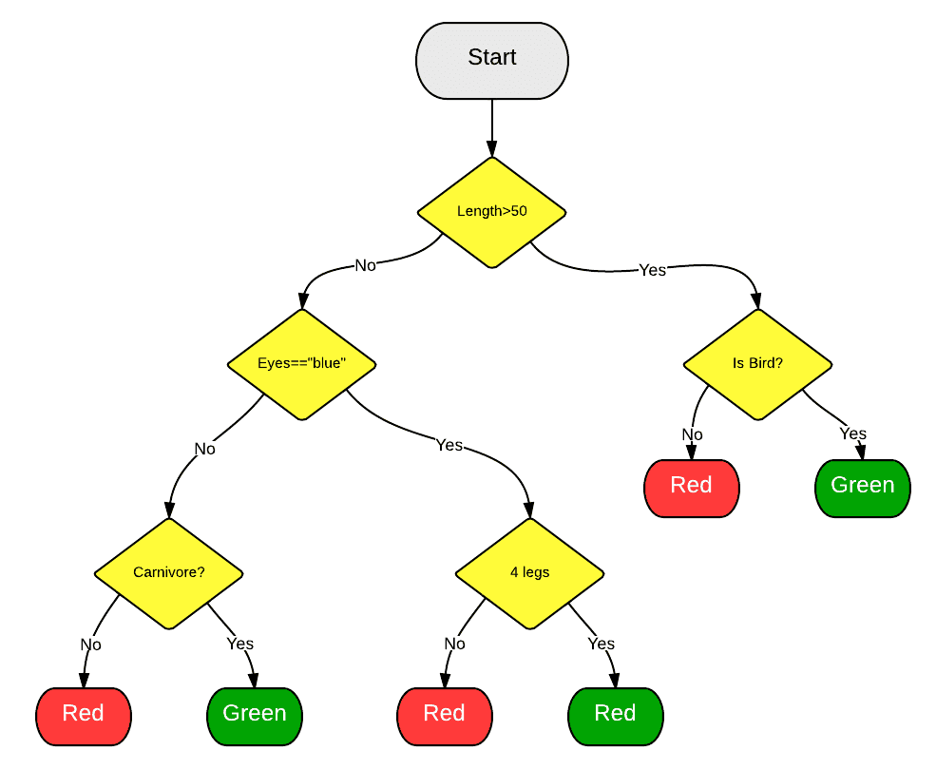
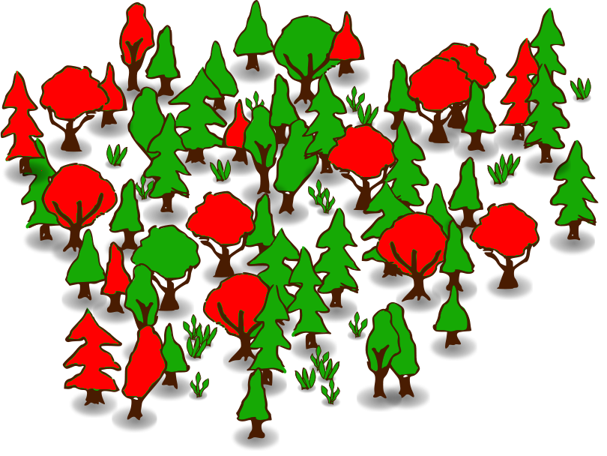
6.1算法定义
随机森林顾名思义，是用随机的方式建立一个森林，森林里面有很多的决策树组成，随机森林的每一棵决策树之间是没有关联的。
在得到森林之后，当有一个新的输入样本进入的时候，就让森林中的每一棵决策树分别进行一下判断，看看这个样本应该属于哪一类（对于分类算法），然后看看哪一类被选择最多，就预测这个样本为那一类。
分类
每棵树都对输入的样本进行投票
最后根据票数决定这个输入该被分到哪一类
投票
单棵决策树

Slide 58
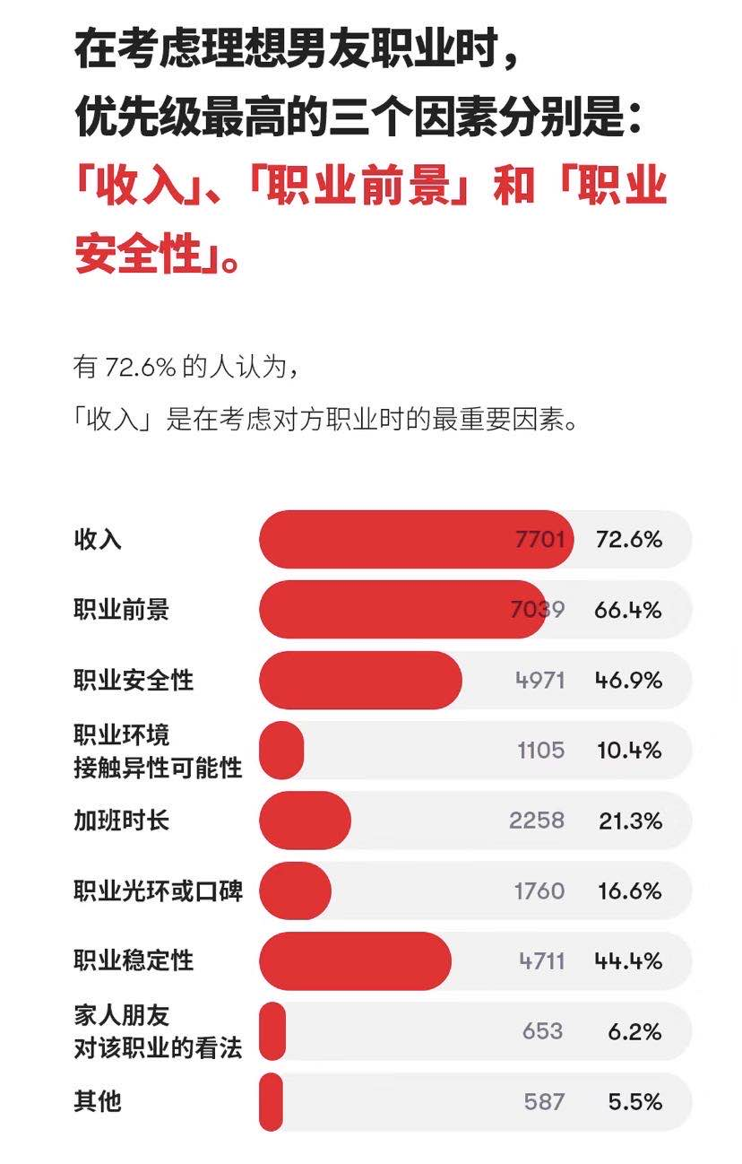
6.1算法定义
随机森林分类效果（错误率）与两个因素有关：
1、森林中任意两棵树的相关性：相关性越大，错误率越大；
2、森林中每棵树的分类能力：每棵树的分类能力越强，整个森林的错误率越低。
这里我们要提到一个关键因子
特征选择个数m
1、减小特征选择个数m，树的相关性和分类能力也会相应的降低；
2、增大m，两者也会随之增大。
所以关键问题是如何选择最优的m（或者是范围），这也是随机森林唯一的一个参数。

Slide 59
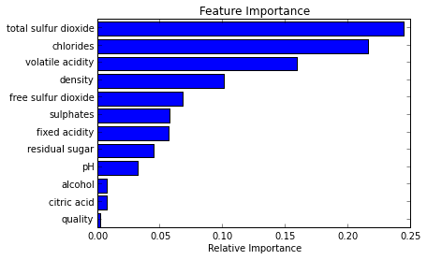
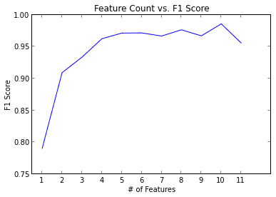
6.2算法使用——特征选择
在刚才我举的例子中，收入、职业前景等等这些都是所谓的“特征”。尝试很多个决策树变量的一个副产品就是，你可以检查变量在每棵树中表现的是最佳还是最糟糕。
当一些树使用一个变量，而其他的不使用这个变量，你就可以对比信息的丢失或增加。从而就能选出对结果比较重要的特征。
区分红酒与白酒时重要的变量

Slide 60
6.2算法使用——分类
随机森林算法（Random Forest）由于其自身特性，十分适合解决分类问题，可以被用于为多个可能目标类别做预测。
但需要额外注意的一点就是防止过拟合——建议采用增大数据量和测试样本集的方法对分类器性能进行评价。

Slide 61

6.3随机森林算法分类应用举例——区域热度等级预测
问题背景：
1、将城市市区进行网格化切分，每个网格实际为500m*500m的区域。
2、POI是“Point of Interest”的缩写，中文可以翻译为“兴趣点”。在地理信息系统中，一个POI可以是一栋房子、一个商铺、一个邮筒、一个公交站等。因此每个网格内包含多个POI

Slide 62
6.3随机森林算法分类应用举例——区域热度等级预测
已有信息：
1）城市一个月内的网约车订单数据——每个网格区域内的载客与卸客行为对应了该网格的出度和入度
2）网格白天的入度和出度（白天：8:00——22:00）
3）网格夜晚的入度和出度（夜晚：22:00——次日8:00）
4）每个网格中POI类别总数量、POI小类数及各小类数量
5）每个网格的被访问频率——按数值大小划分多个等级，如1、2、3、4、5，
示例如下：
人工标注的热度等级（数值表示）：
热度等级1：热度最高
热度等级2：热度较高
热度等级3：热度一般
热度等级4：热度较低
热度等级5：热度最低
随机森林算法中每个输入样本的5个特征

Slide 63
6.3随机森林算法分类应用举例——区域热度等级预测
目的：得到每个网格的预测热度等级，完成分类——共5类
全部数据集作为测试集
(1)-(4)特征向量
特征
训练模型
Input
随机森林
分类模型
70%数据集作为训练集
人工标注热度等级
目标函数
各网格预测热度等级

Slide 64
6.3随机森林算法分类应用举例——区域热度等级预测
随机森林算法分类结果验证比较：
评估指标 | 随机森林 | 决策树 | 贝叶斯 | SVM
准确率 | 0.8577266922094509 | 0.8515964240102171 | 0.541507024265645 | 0.803831417624521
由上表可知，四者对比，随机森林算法预测效果为最佳，决策树次之且与前者相差无几，这也许和前者的原理本就是多个决策树组合的关系分不开。贝叶斯的预测效果最差。
可见，随机森林算法机器善于解决分类问题！

Slide 65


6.3随机森林算法分类应用举例——区域热度等级预测
测试结果可视化呈现
实际标注可视化呈现

Slide 66
产品落地
与
发展前景

Slide 67



产品落地
推荐系统

Slide 68


产品落地
智能音箱
智能机器人

Slide 69





产品落地

Slide 70


产品落地
自动驾驶

Slide 71

产品落地

Slide 72
发展前景
AI 寒 冬 ?

Slide 73

发展前景
人工智能作为一种通用技术，可以运用在相当多的领域，特别是”AI+IoT=AIoT”的概念提出后，智能家居、自动驾驶、安防等领域都迎来了新的机遇。
2018在世界经济论坛举行期间，中国货币网发布了一份报告，列出了中国14家估值超过10亿美元的AI公司：
大疆（150亿美元）、优必选科技（50亿美元）、商汤科技（45亿美元）、寒武纪科技（25亿美元）、云从科技（20亿美元）、旷视科技（20亿美元）、依图科技（20亿美元）、地平线机器人（15亿美元）、碳云智能（10亿美元）、出门问问（10亿美元）、奥比中光（10亿美元）、小马智行（10亿美元）、同盾科技（10亿美元）以及云知声（10亿美元）。

Slide 74

发展前景
陷入商业化困境——商汤科技
持续资本注入下，商汤似乎并没有获得完全的自我造血能力，有消息称，商汤还在寻求新一轮10到15亿美元的资本，此轮融资后商汤的估值将达到100亿美元。
不过这轮融资在半年多的问询和尝试下迟迟未果，很大一部分原因是估值过高，让投资人觉得这笔生意“并不划算”。
商汤目前主要在为政府和央企提供非标准化的服务，也导致无法用单一方案去批量化落地。加上此类客户较长的付款周期，如果新的融资无法到位，商汤将面临资金链断裂的风险，后续的发展路线就会大受影响。
成立于2014年的商汤科技，总融资额接近30亿美元。2018年9月，公司又获软银愿景基金领投的10亿美元。

Slide 75
发展前景
短期来看，亏损对于这些公司来说都是正常的现象，用牺牲当下利益的方式，去获得更多的市场空间。但对于当前的一些AI独角兽企业而言，并没有几家真正形成了强大的技术壁垒。
一位行业投资人就直言不讳地指出：
“AI的技术有很强大的通用性，A家产品能实现的 功能，B家大概率上也能实现，技术只是一方面，多数独角兽企业走不出来也不是技术原因，而更多的可能是缺乏市场需求。”

Slide 76
发展前景
未来需要什么样的AI人才？
能将模型应用于专业领域的人
也就是跨领域让机器学习落地的人
Notes:
互联网造车

Slide 77
谢谢聆听
科技领航未来

